Slide 1
Составила участница районного конкурса «Воспитатель года-2019» воспитатель, учитель- логопед МБДОУ детского сада «Светлячок»
Кокарева Надежда Вячеславовна по материалам собственного опыта и копилок практических работ педагогов-стажистов детских садов.

Slide 2
Добрый день мои дорогие еще совсем молодые, но уже коллеги!
В этой книге я постаралась собрать опыт многих своих коллег-педагогов, чтобы помочь вам попасть в сказочный мир, который называется «Детский сад». Его обитатели – удивительные создания с добрыми, бескорыстными, доверчивыми, чистыми, простыми душами.
Знаю делать первые шаги в профессии трудно, я испытывала страх перед детьми, постоянно задавала себе вопросы: «А правильно ли я сделала, правильно ли я сказала?» а смогу ли я?; а стерплю ли я? И еще один вопрос, который волновал меня не меньше других: «Удастся ли мне, отдать детям все, что я знаю и умею?». Годы работы в детском саду многому меня научили: принимать детей такими, какие они есть, быть терпимей к ошибкам других, но требовательней к самой себе, а самое главное – бережнее относится к детям. Я поняла, что надо учиться воспринимать лучшее, что в них есть, помогая им самим это лучшее в себе увидеть. Эти годы – годы радости и огорчения, победы и поражения, годы поисков, раздумий, открытий. Я счастлива, потому что вижу результаты своего труда.
После 24 лет работы с детьми особым образом осознаешь значимость этой профессии, когда видишь распахнутые глаза детей, ловящие каждое твое слово, жест, взгляд. Как это прекрасно – закладывать ростки будущих характеров, отдавать им теплоту своего сердца.
И сейчас своей главной мессией я считаю помочь вам молодым педагогам начать этот нелегкий, но очень интересный и нужный путь. Вы сделали очень важный шаг в своей жизни – выбрали профессию. Это ваша точку отправления в маршруте будущей жизни, своими советами я хочу доказать вам, что вы сделали правильный выбор. Удачи, пусть ваш жизненный путь будет насыщенным и успешным.
Добро пожаловать в это удивительный и сказочный мир!!!!

Slide 3
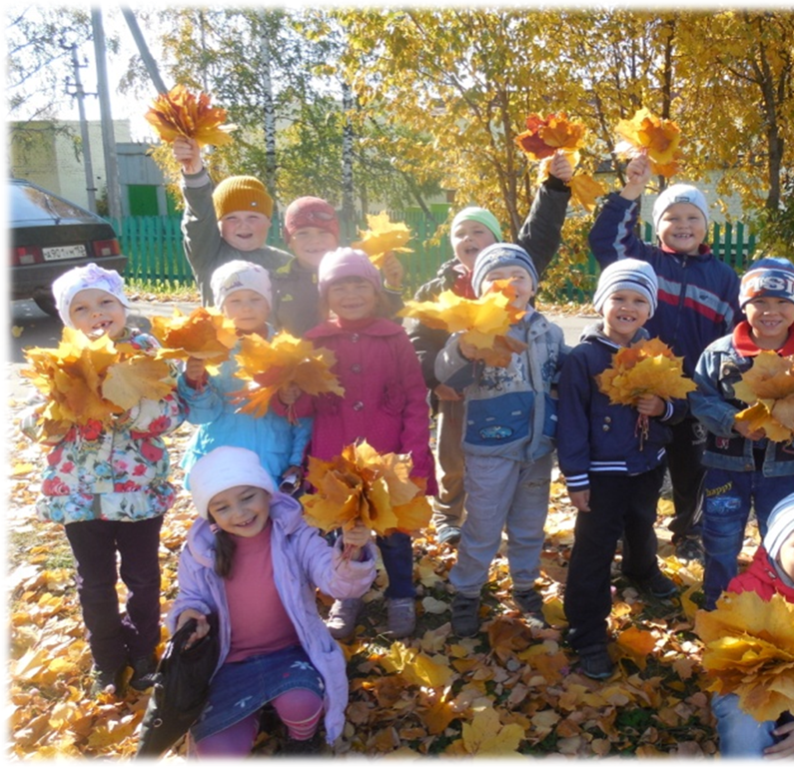
Самое главное дарите любовь детям, воспитывайте любовью!
Как же без этого??? Посмотрите на их глазки - и сердце наполнится любовью, теплом, светом.
К сожалению, в 21 веке у родителей так мало времени остаётся на своих детей (работа, деньги, интернет, соблазны жизни...) А ведь ребятам так нужно, чтобы их не просто любили, а показывали им свою любовь! Показывали каждый день!
«Ребенок умеет любить того, кто его любит, - и его можно воспитывать только любовью»
(Ф. Э. Дзержинский)

Slide 4
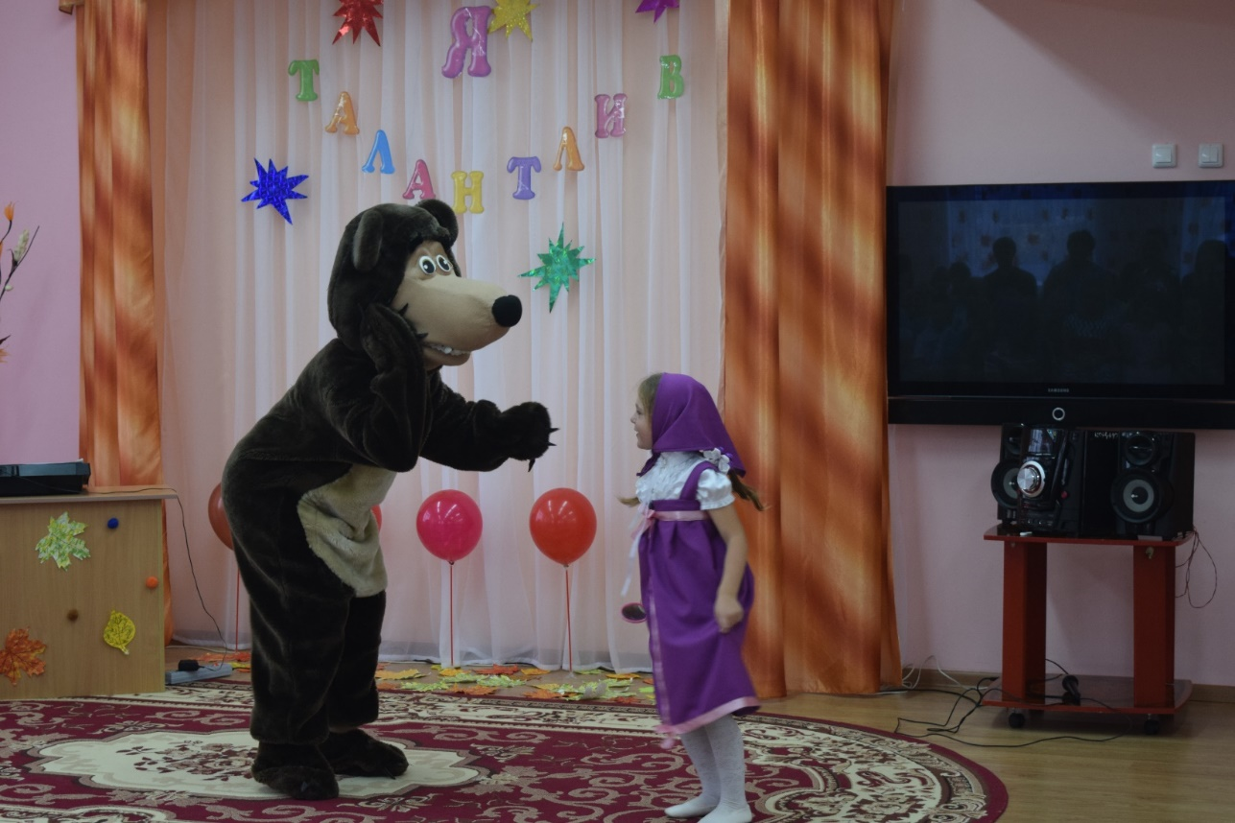
Будьте хорошим человеком!
А что это значит??? Это значит быть добрым, мудрым, справедливым, честным, надежным. Наши дети тонко чувствуют эти человеческих качества. Если малыши понимают, что они в тебе есть, то они и тянутся к тебе. А разве не это одна из главных задач: быть для детей другом, надежным другом!
«Будь честным с детьми и не лги некогда,
И тогда доверять ребята станут всегда!»

Slide 5
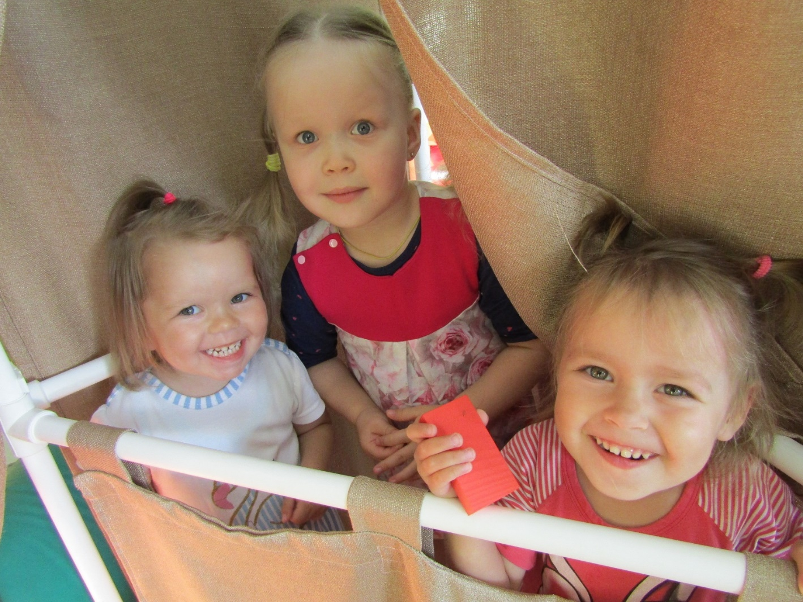
Хвали детей!
Хвали за малейшее движение вперед, и тогда эти неуверенные шажки превратятся в твердые шаги, ведущие к успеху. А успех воспитанника – это главная цель деятельности любого педагога.
«Можешь гордиться успешностью своей,
Когда сияет улыбка на лицах детей!»

Slide 6
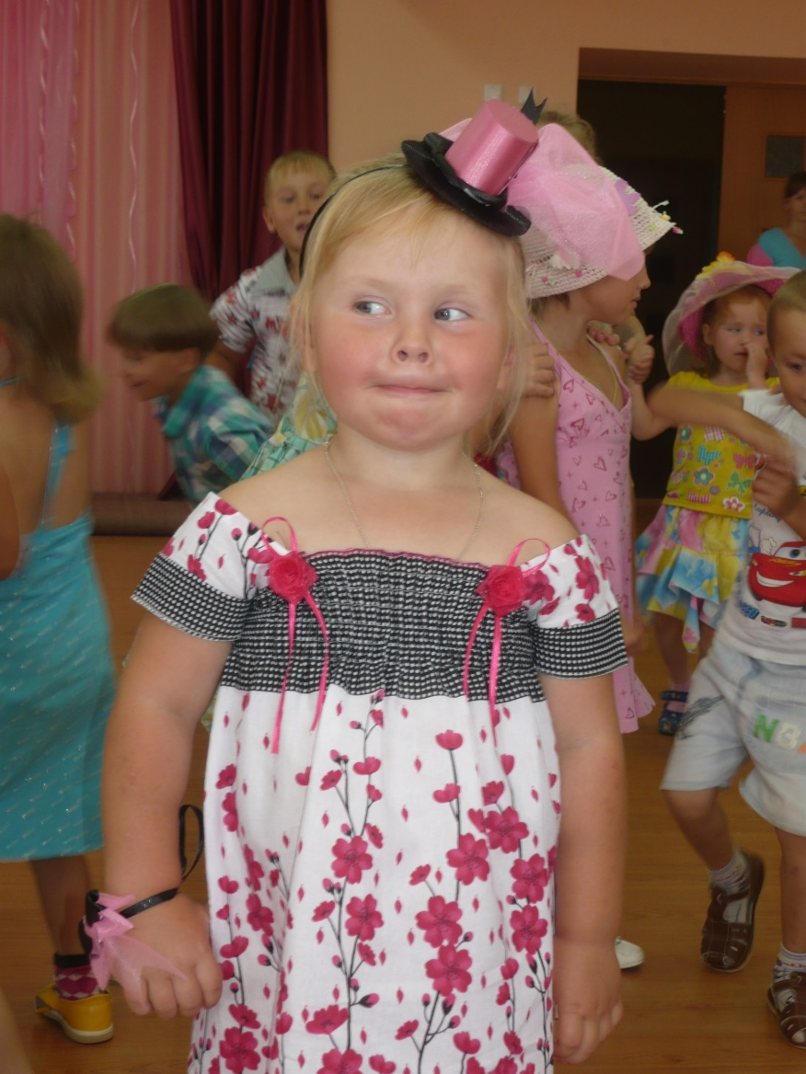
Ваши слова не должны расходиться с делом.
Если вы что-то запрещаете детям, то и сами не должны этого делать.
Никогда не говорите фразы типа:
«Вам нельзя этого делать, потому что вы маленькие»
Это унижает детей. А педагог должен быть наравне с ними, и если возвышаться по каким-либо параметрам, то сугубо потому, что дети так хотят, а не возвышая себя самостоятельно.
А командовать захочешь, посмотри альбомные листы,
Ведь когда-то был ребенком ты!

Slide 7
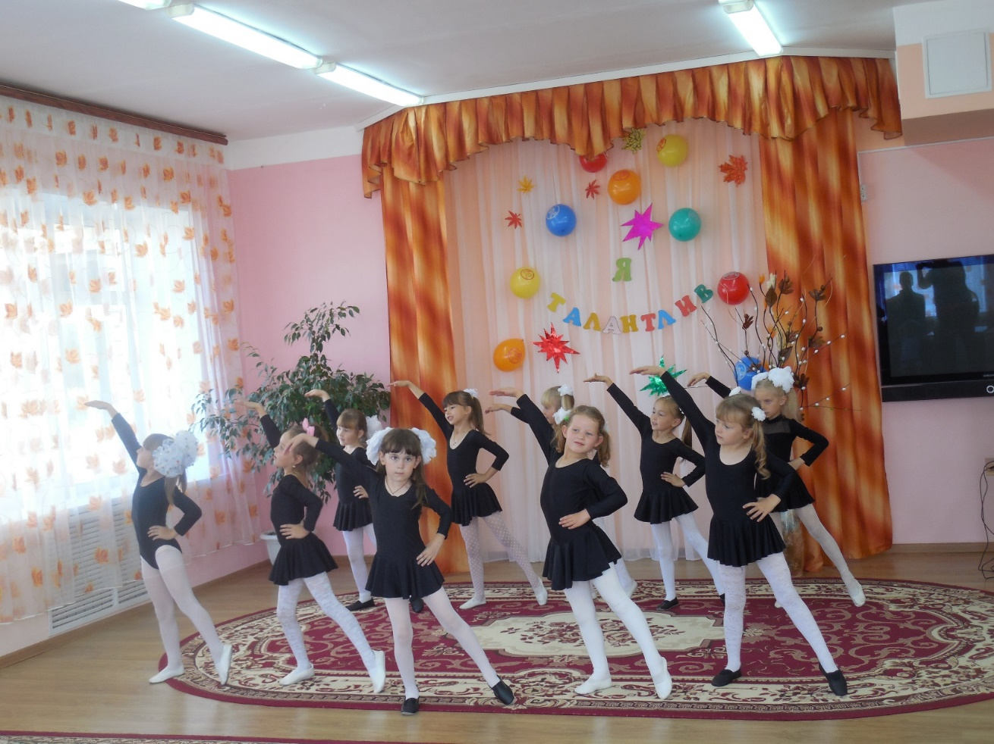
Нелегка работа наша. Мониторинг, интеграция… Ну, сплошная информация. Мозг порой кипит, взрывается, При победах быстро охлаждается… Кажется, что ФГОС вцепился острыми когтищами. Проучись, ведь знания не бывают лишними!
«Всегда повышай уровень профессиональный
Что бы ты был педагог универсальный!»

Slide 8
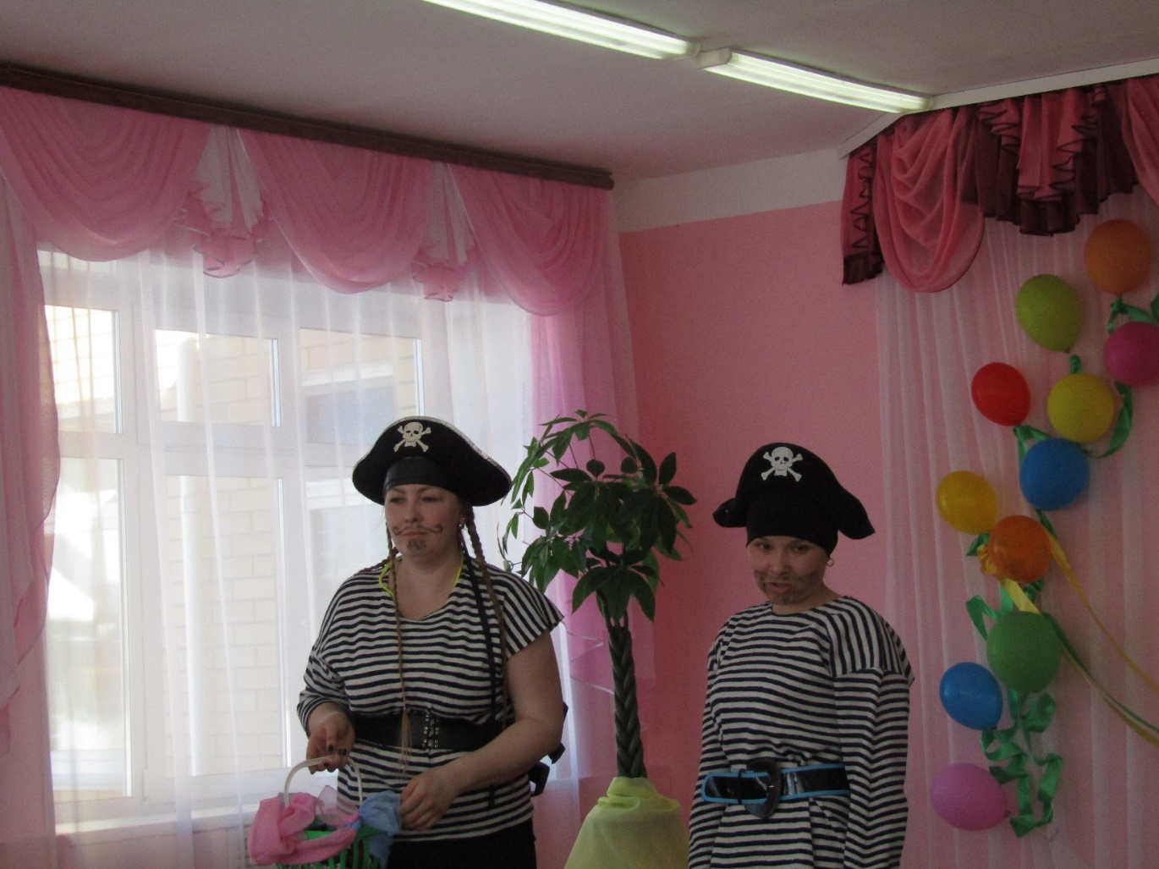
Не бойся своих опытных коллег, задавай вопросы и обращайся за помощью.
Вопросы - это не свидетельство твоей некомпетентности, а наоборот – это говорит о твоей любознательности.
Это правило важно для любого молодого специалиста.
«Опытных коллег не смущайся
И за помощью обращайся!»

Slide 9
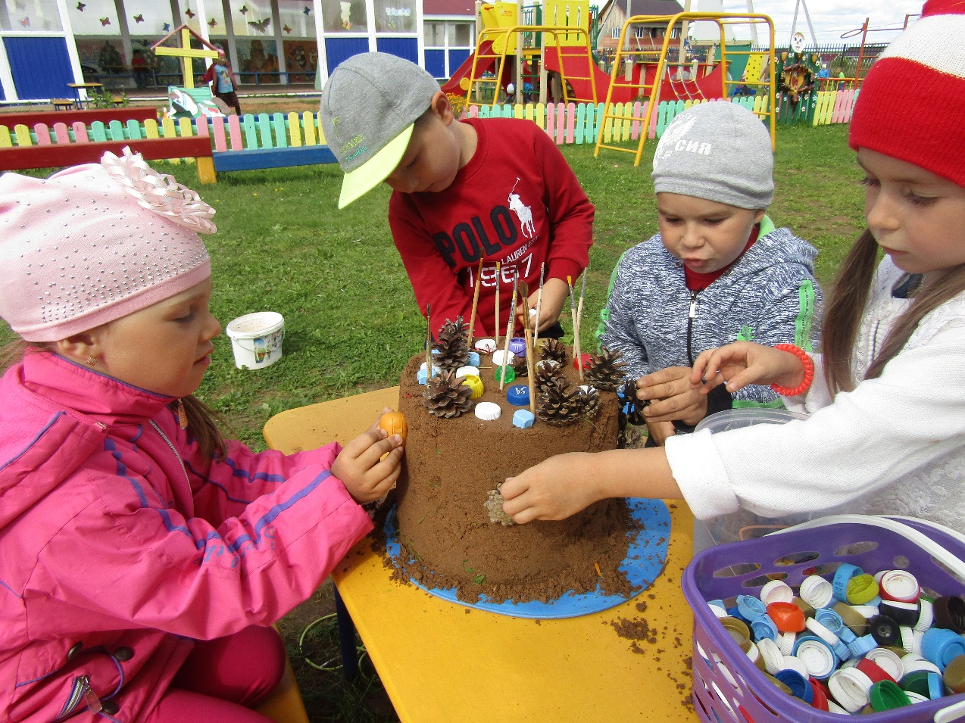
Используй в работе с детьми игровые ситуации и игры. Но игры должны соответствовать возрасту. Ведь дети в любом возрасте дети. А для детей игра – это их мир, и если ты сумеешь в этот мир попасть, то для тебя будут открыты все двери.
«Не забывай , дошкольникам необходима игра – это их мир,
Сумеешь попасть в этот мир, и ты их кумир.»

Slide 10
«Дети святы и чисты. Нельзя делать их игрушкою своего настроения».
Как правильно сказано! Ведь мы женщины подвластны эмоциям и чувствам. Мы часто приносим с собой груз наших проблем на работу. И порою не с полной отдачей отдаем себя детям и своей работе.
«ХРУПКИЙ МИР РЕБЕНКА ЧИСТ!
И НЕ НАМ ВЗРОСЛЫМ ЕГО
С ДЕТСТВА ЗАГАЖИВАТЬ!!!»

Slide 11
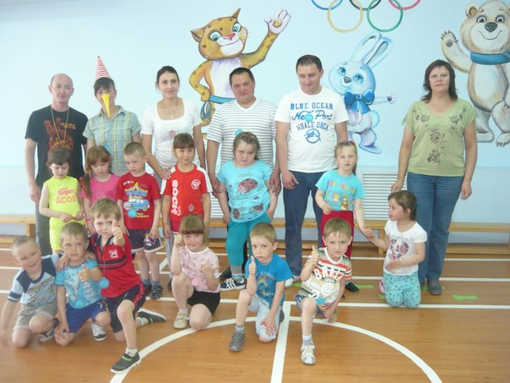
Подружитесь с родителями!
Французский писатель и философ эпохи Возрождения Мишель де Монтень сказал так:
«Чтобы обучить другого, требуется больше ума, чем чтобы научиться самому».
Помня сие, доносите родителю возражения, но так чтобы это было понято, принято и удовлетворено родительским взглядом на данную ситуацию.

Slide 12
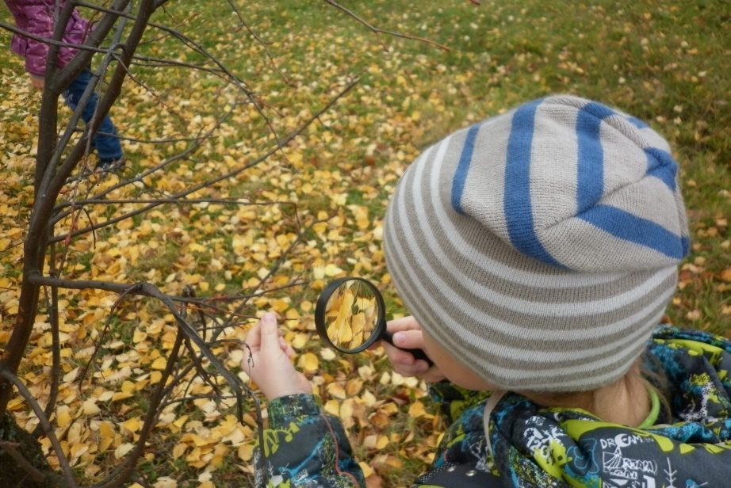
Превратите свои занятия в увлекательный творческий процесс и заинтересуйте малышей, стремитесь в своей работе чаще использовать различные формы и методы, включайте музыку, загадывайте загадки, устраивайте сюрпризные моменты, а также мотивируйте детей художественным словом. Дети оживятся, начнут принимать активное участие в непосредственной образовательной деятельности. Всегда старайтесь разговаривать с детьми вежливо и ласково и следите, чтобы и они так же общались между собой.
«Преподноси обычное как открытие,
Чтоб для детей это было событие!»

Slide 13
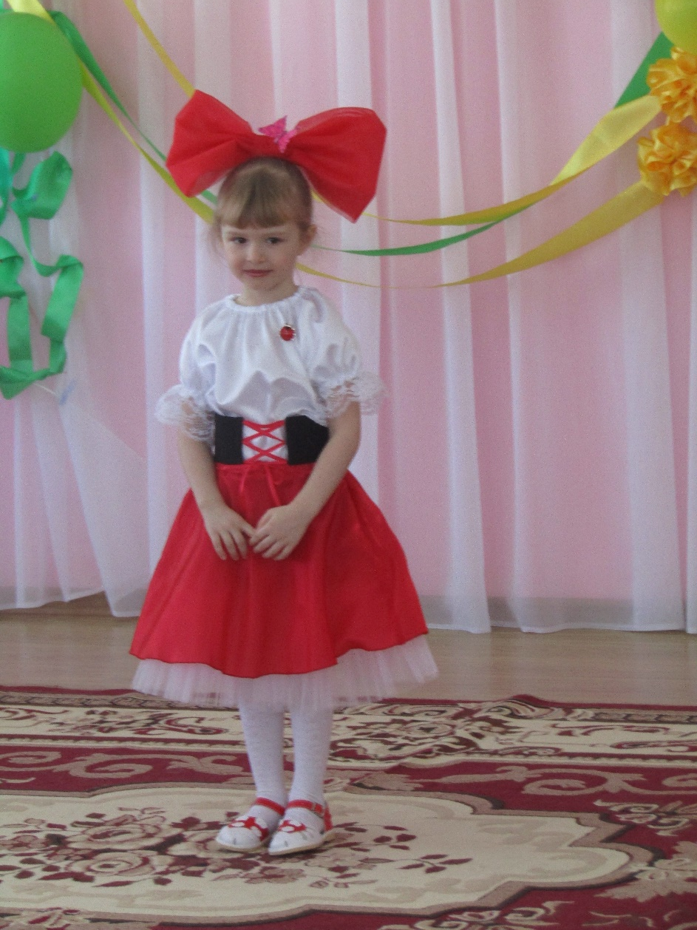
Уважаемые педагоги!
Заведующая и старший воспитатель- это наши коллеги также всей душой болеющие за нашу профессию. И если в вашем лице они видят профессионала, старательного и ответственного всегда вас поймут в любой ситуации.
«Уважай свою администрацию,
обеспечена будет в саду постоянная регистрация!»

Slide 14
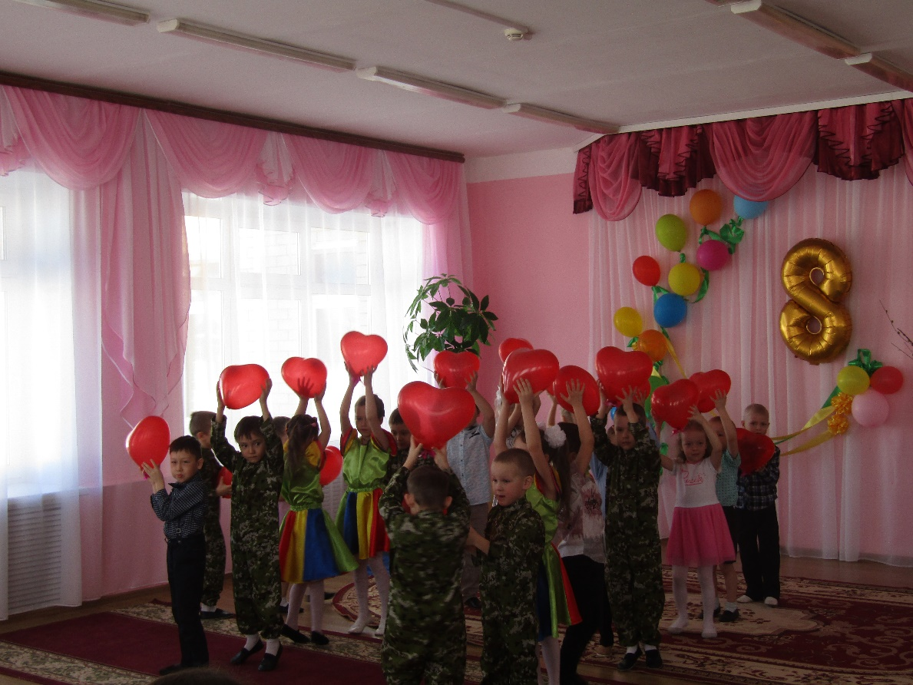
Постарайтесь стать для маленького человека «детсадовской» мамой .
Как приятно, когда дети идут к тебе не плача, а с радостью. Да, конечно эта профессия требует много сил и умений, да устаешь, много работы и физической и моральной, но когда к тебе бегут и кричат: Надежда Вячеславовна! И не только в детском саду, а и за его приделами. Обнимают, радуются твоему приходу, все сразу проходит и усталость ,и плохое настроение. И такое счастье тебя охватывает, и ты рад , что воспитатель, что ты нужен детям и они тебя ждут.
«Помни, не забывай никогда,
Душу ребенка береги ты всегда!»

Slide 15
И вот… я уже вижу как вы скачите с детьми на дорожке в классики, играете в футбол, изучаете в сотый раз снежинку, водоворот воды в природе, лепите гусениц и строите дом на листе бумаги цветными карандашами… Вы живете детьми, живете своей профессией….
Еще раз хочется сказать, что педагог – это жизнь в жизни!
Желаю вам стать счастливым педагогом! Постарайтесь сделать все, чтоб воспитать счастливого маленького человека нашего большого общества. Это и есть миссия педагога дошкольной образовательной организации.
На свете есть множество разных профессий,
И в каждой есть прелесть своя.
Но нет благородней, нужней и чудесней,
Той, что предлагаю вам Я!

